Slide 1
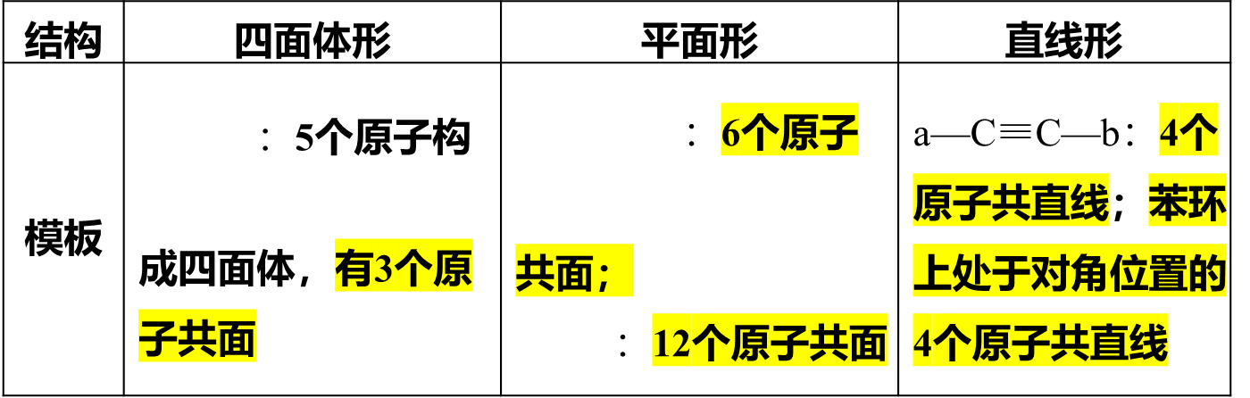
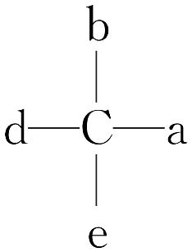
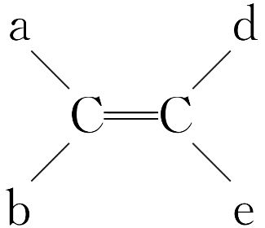
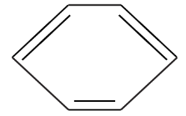
有机物分子的共线和共面问题
1、明确三类结构模板

Slide 2
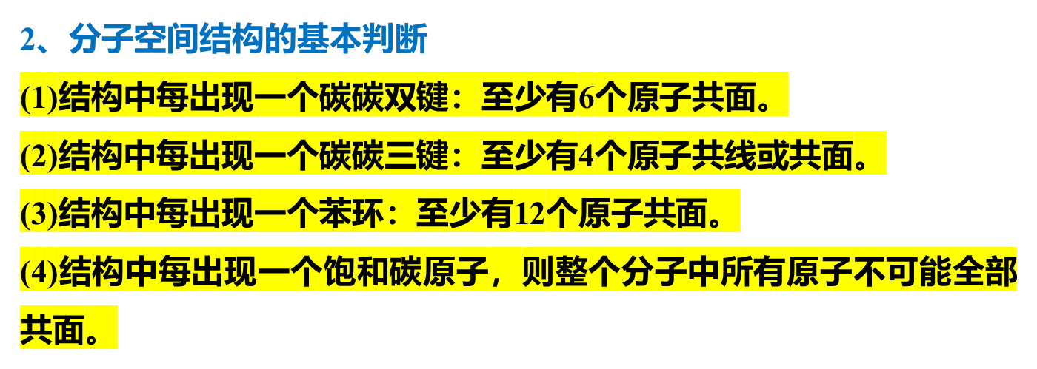

Slide 3
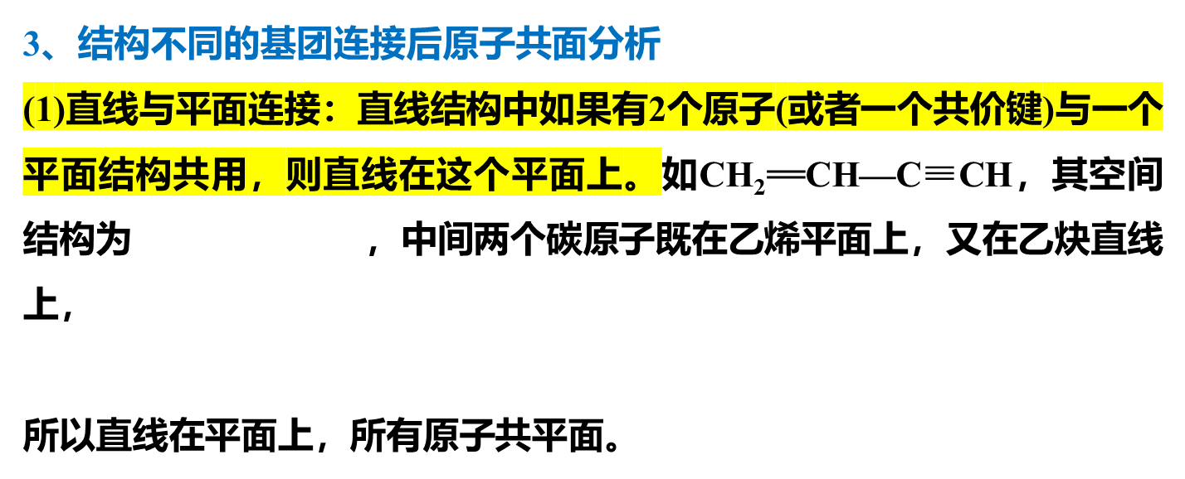
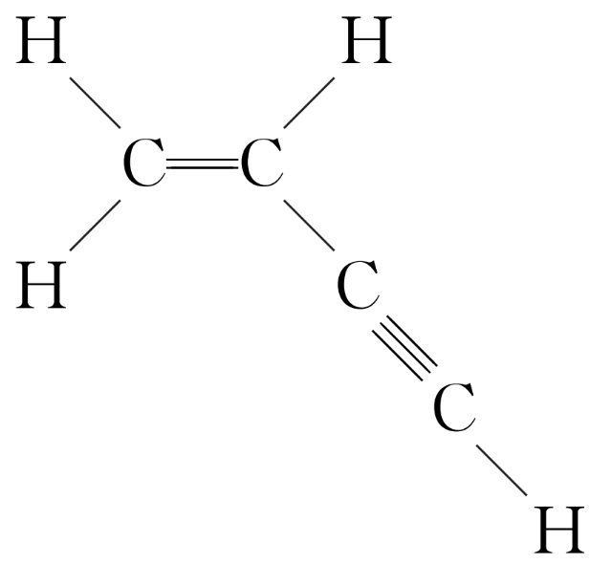
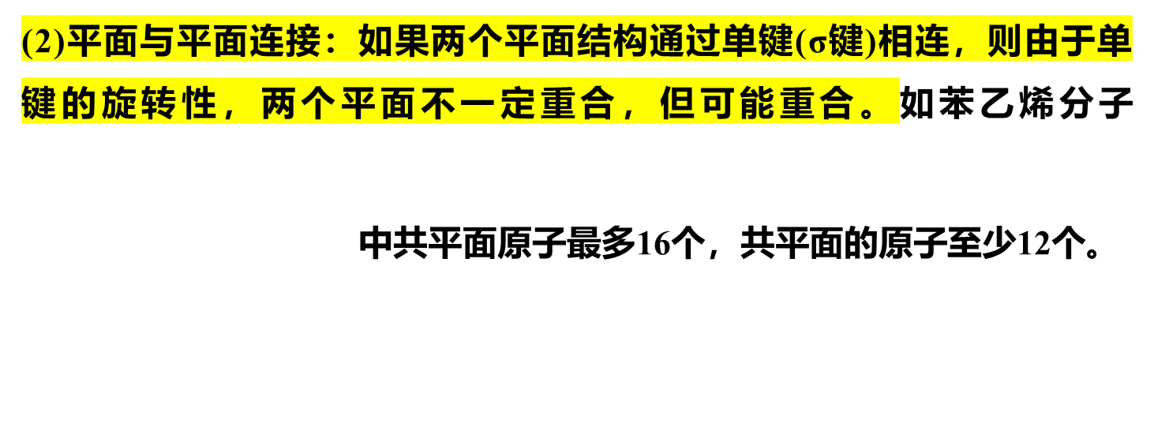
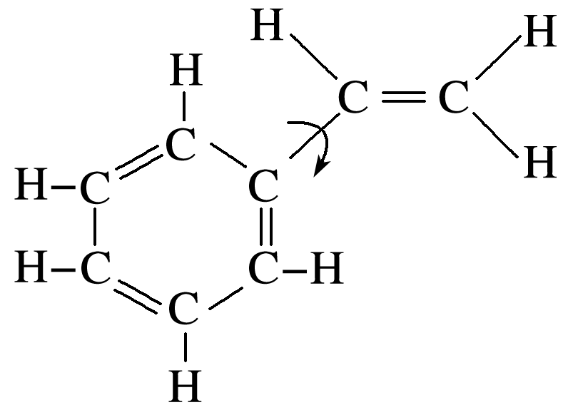

Slide 4
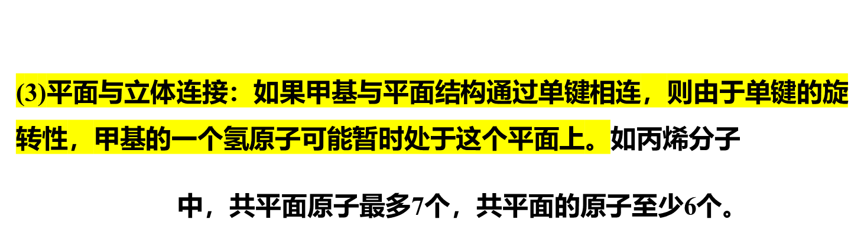
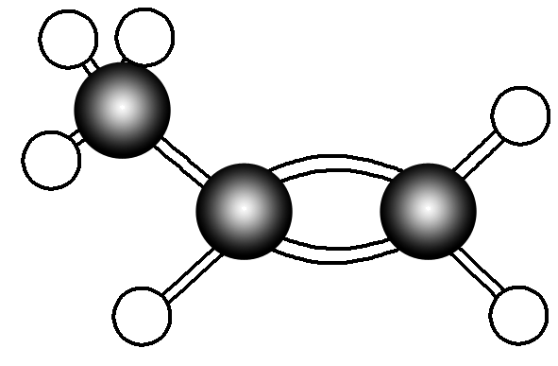
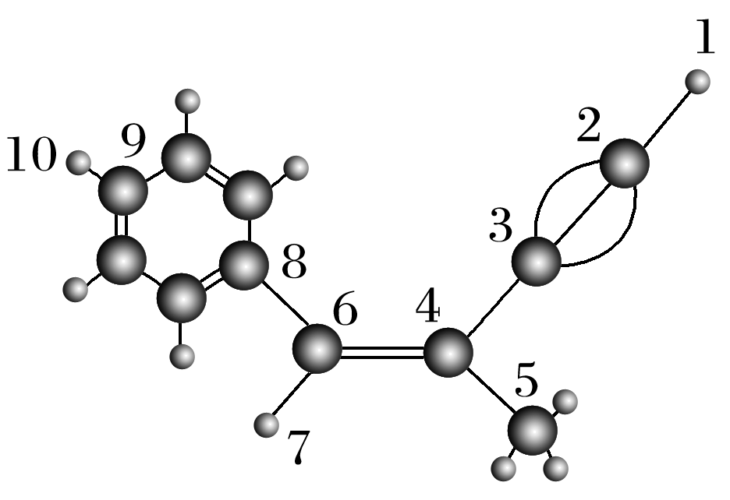
分析时要注意两点：
①观察分子结构，先找出甲烷、乙烯、乙炔和苯分子的“影子”，再将甲烷“正四面体”、乙烯“平面形”、乙炔“直线形”和苯“平面形”等分子结构知识迁移过来即可；
②苯环以单键连接在6号不饱和碳原子上，不管单键如何旋转，8号和9号碳原子总是处于乙烯平面上，不要忽视8号碳原子对位上的9号碳原子。

Slide 5
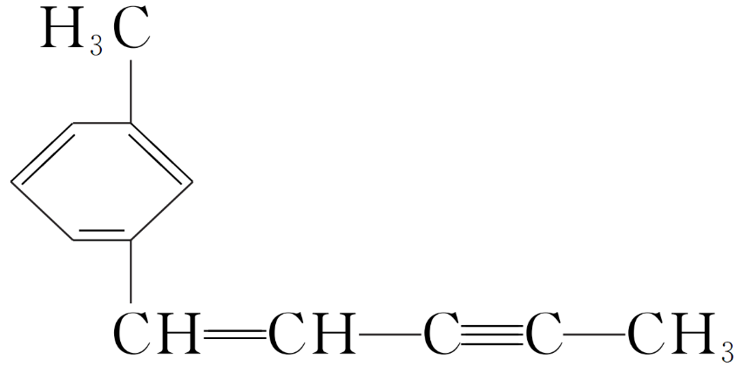
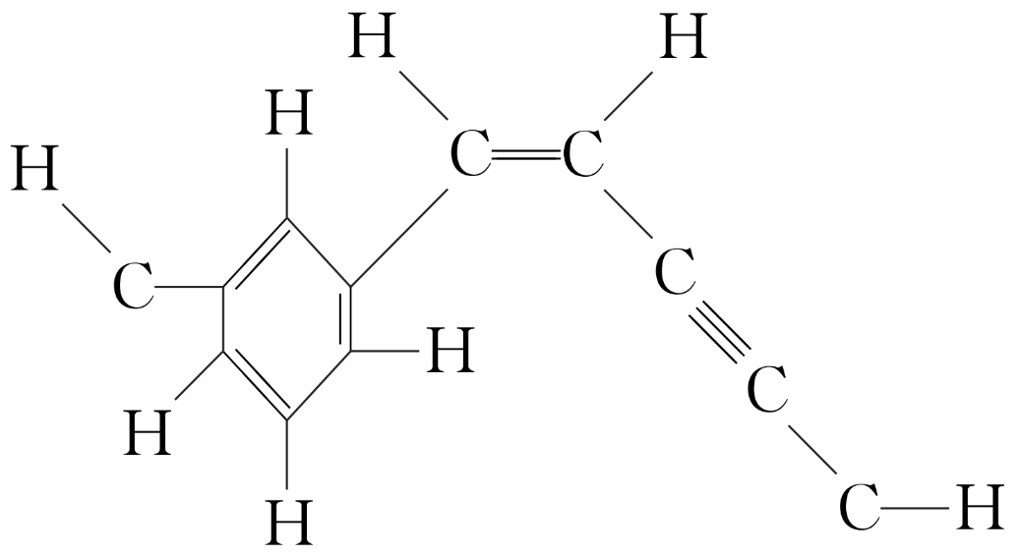
3.在 分子中，处于同一平面上最多可能有的原子
数是
A.12 B.14 C.18 D.20
√

Slide 6
解析 根据四种基本模型分子的结构特点分析：苯环上的原子及与苯环直接相连的原子共平面，与碳碳双键直接相连的原子共平面，与碳碳三键直接相连的原子共直线，由于碳碳单键能旋转，故甲基上的1个氢原子能转到苯环所在的平面上，则所有可能共平面的原子如图所示：
。
1
2
3
4
5
6

Slide 7
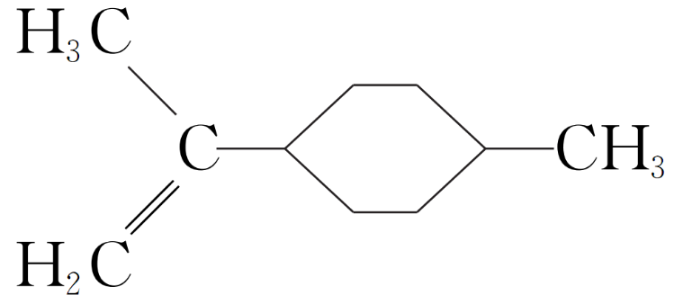
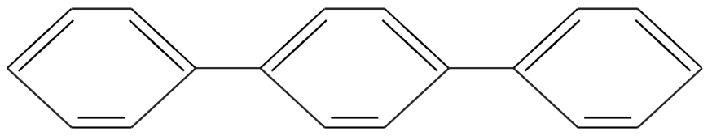
6.(2020·山西应县高二期中)下列说法正确的是
A.丙烷是直链烃，所以分子中3个碳原子也在一条直线上
B.丙烯分子中所有原子均在同一平面上
C. 所有碳原子一定在同一平面上
D. 至少有16个原子共平面
√

Slide 8
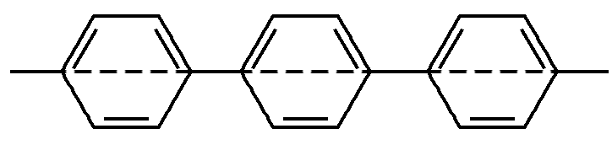
解析 丙烷分子中3个碳原子不在同一直线上，故A错误；
甲基为四面体结构，CH₃—CH==CH₂中甲基上至少有两个氢原子不和它们共平面，故B错误；
因为六元环结构中有4个饱和的碳原子，故环状结构不是平面结构，所有碳原子不可能在同一平面上，C错误；
该分子中在同一条直线上的原子有8个( )，再加上其中一个苯环上的8个原子，所以至少有16个原子共平面，故D正确。
1
2
3
4
5
6

Slide 9
科学家怎样研究有机物

Slide 10
人类对有机物的研究经历的三个阶段:
1.从天然的动植物中提取分离出一些纯净物;
2.研究有机化合物的组成、结构、性质和应用；
3.根据需要对有机化合物分子进行设计和合成。

Slide 11
学习目标
一、测定有机化合物的结构流程
有机化合物
_{定性定量分析}
——————————————————
_{相对分子}
_{质量测定}
_{化学分析}
_{光谱分析}
元素组成
相对分子质量
————————
分子式
官能团及碳骨架状况
————————
分子结构

Slide 12
？
有机物（纯净）
确定 分子式
首先要确定有机物中含有哪些元素
如何利用实验的方法确定有机物中C、H、O各元素的质量分数？
现代元素分析法
李比希法

Slide 13
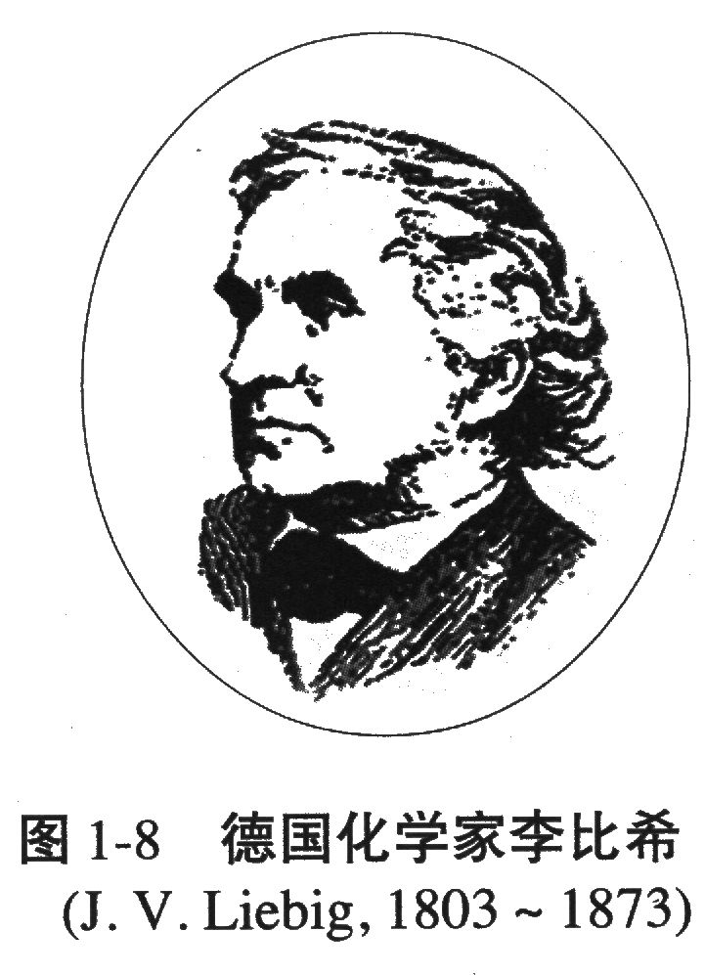
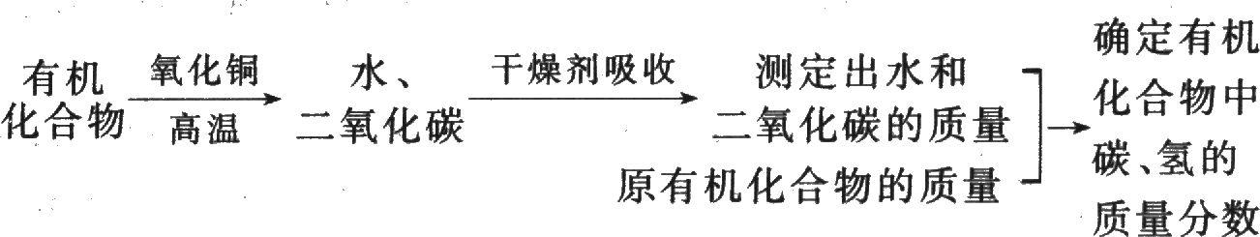
最早测定有机化合物中碳氢元素质量分数
-李比希
1831年李比希利用氧化铜在高温条件下氧化有机物生成二氧化碳和水，然后分别用高氯酸镁和烧碱石棉吸收水和二氧化碳，测定出碳和氢的质量分数。
——碳、氢元素的分析法（氧化法或李比希法)

Slide 14
（一）C、H、O元素的分析：
------李比希法、现代元素分析法
例题：某含C、H、O三种元素的有机物，经燃烧分
析实验测定其碳的质量分数是64.86%，氢的质量分
数是13.51%。
有机物的最简式(又称实验式)为：C₄H₁₀O
最简式又称实验式指有机化合物所含各元素原子个数的最简整数比。

Slide 15
学习目标
测定有机化合物的结构流程
有机化合物
_{定性定量}
_{分析}
——————————————————
_{相对分子}
_{质量测定}
元素组成
相对分子质量
_{化学分析}
_{光谱分析}
————————
分子式
官能团及碳骨架状况
————————
分子结构

Slide 16
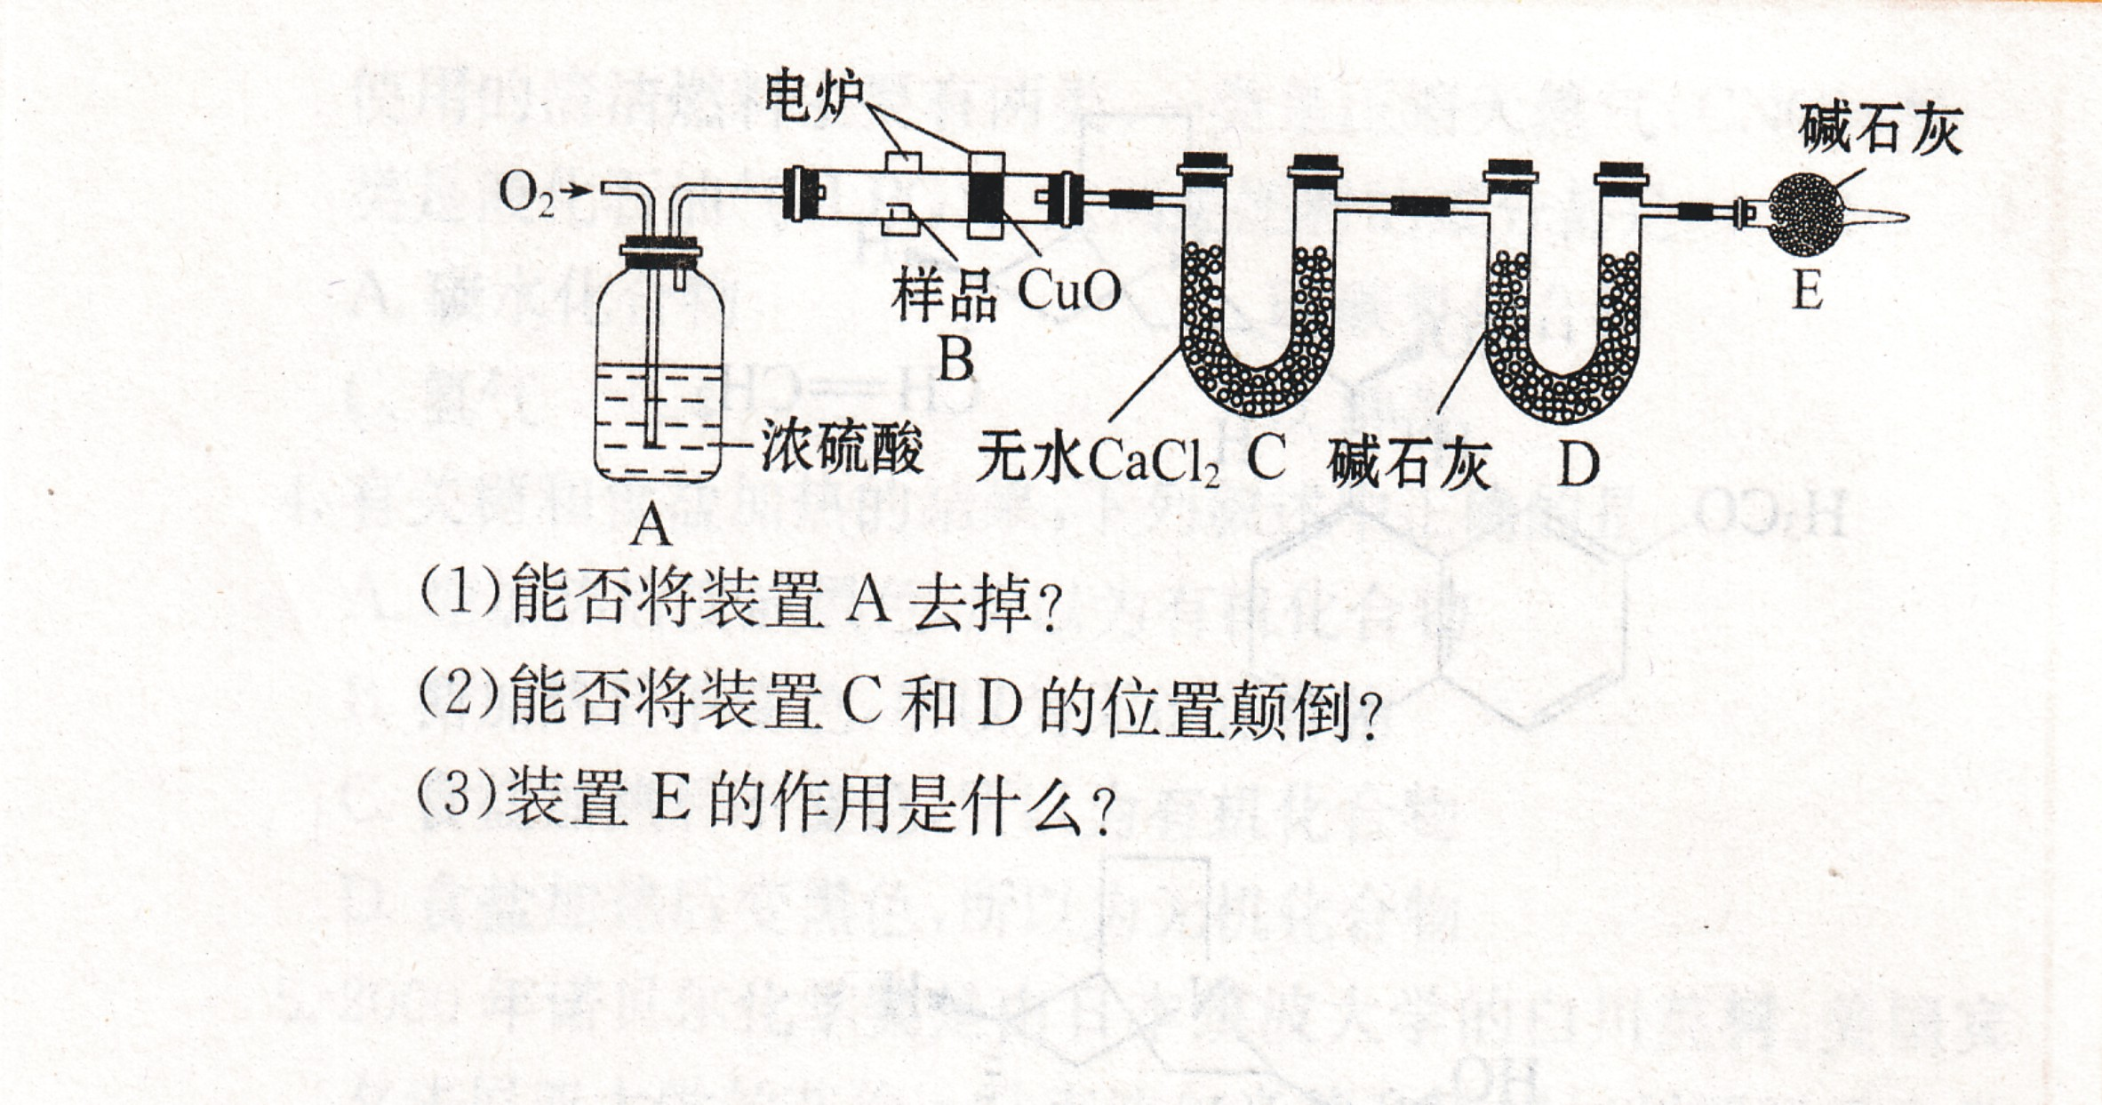

Slide 17
（二）确定有机物相对分子质量的方法
M = V_{m}× 密度 标准状态密度法
M(A) = D × M(B) 相对密度法
m(总)
M =
混合物的平均相对分子质量
n(总)

Slide 18
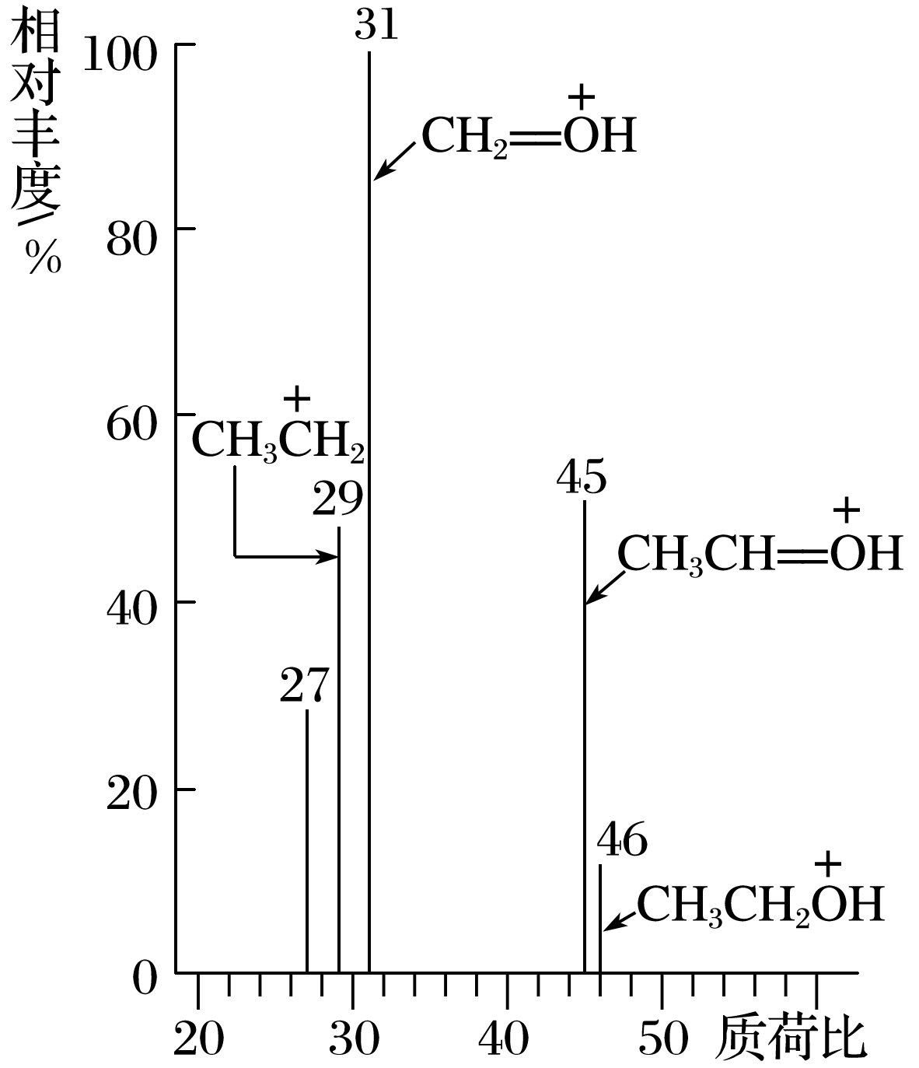
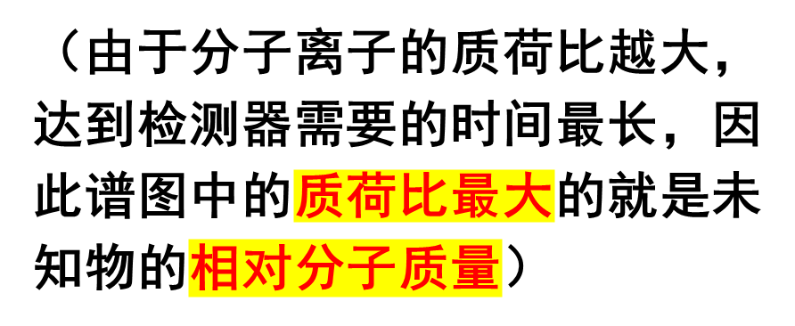
相对分子质量的测定—质谱法
[原理]它是用高能电子流等轰击样品分子，使该分子失去电子变成带正电荷的分子离子和碎片离子。这些不同离子具有不同的质量，质量不同的离子在磁场作用下达到检测器的时间有差异，其结果被记录为质谱图。

Slide 19
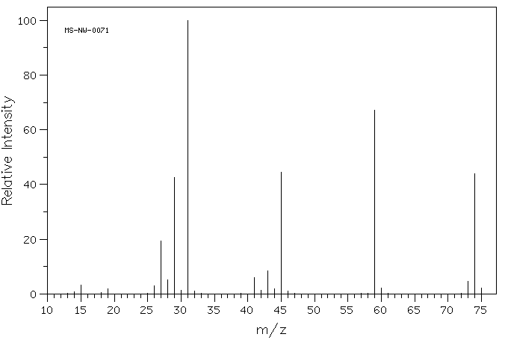
例题：某有机物的结构确定：
①测定实验式：某含C、H、O三种元素的有机物，经燃烧分析实验测定其碳的质量分数是64.86%，氢的质量分数是13.51%, 则其实验式是（ ）。
②确定分子式：下图是该有机物的质谱图，则其相对分子质量为（ ），分子式为（ ）。
C₄H₁₀O
74
C₄H₁₀O

Slide 20
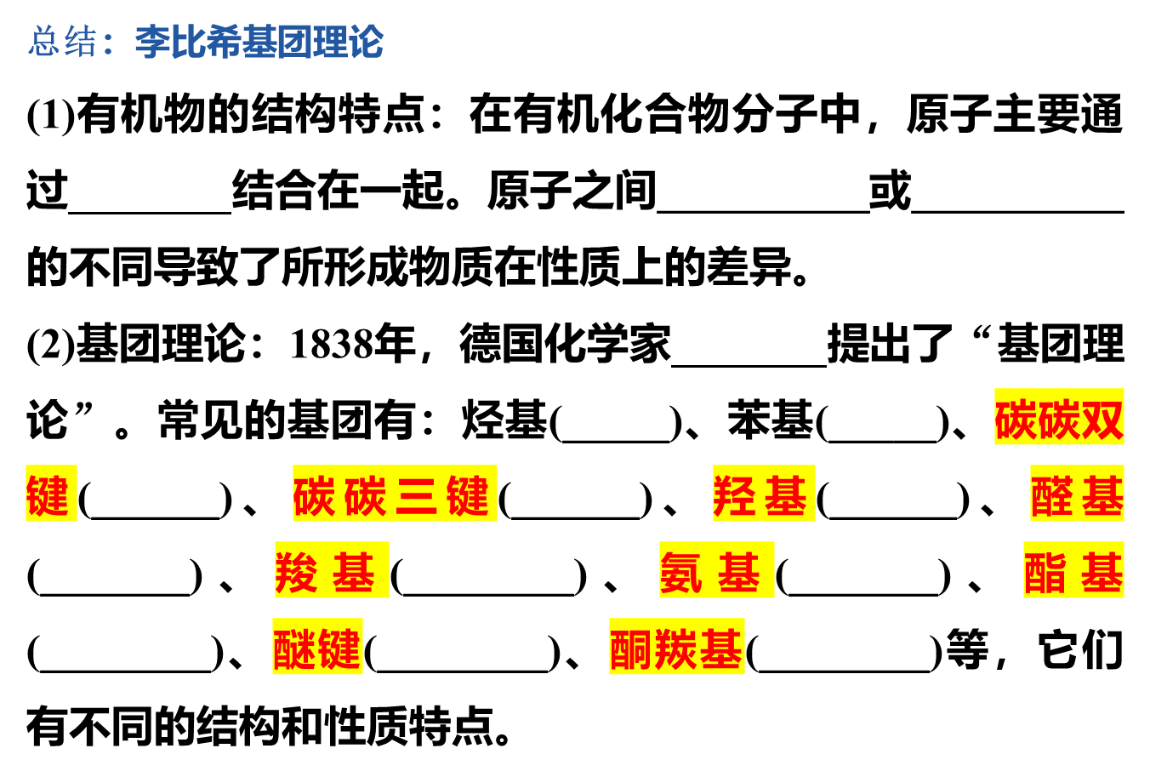
共价键
结合方式
连接顺序
李比希
-R
-C₆H₅
-C=C-
-C C-
-OH
-CHO
-COOH
-NH₂
-COO-
-O-
-CO-

Slide 21
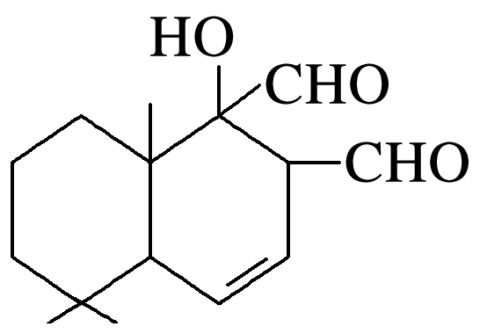
分层训练p101-102
16.完成下列各题。
(1)化合物 是一种取代有机氯农药DDT的新型杀虫剂，它
含有的官能团有______________________(填名称)，它属于_____(填“脂环”或“芳香族”)化合物。
羟基、醛基、碳碳双键
脂环

Slide 22
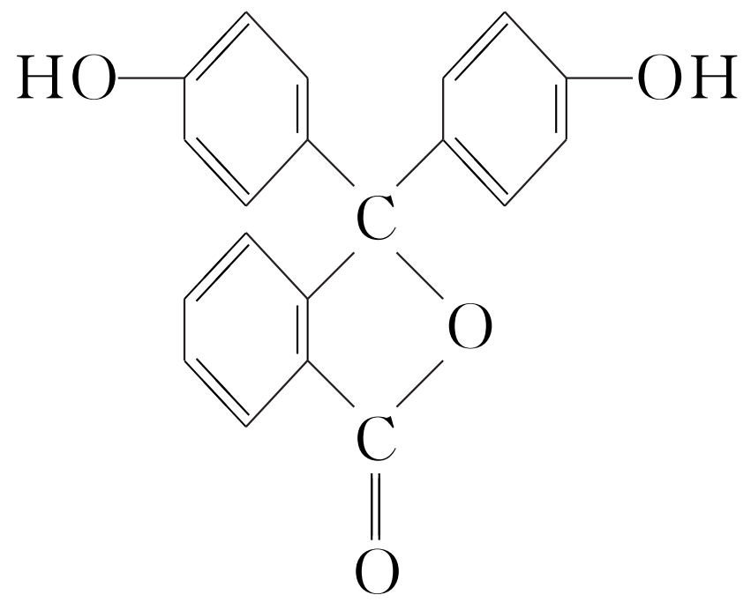
(2)酚酞是常用的酸碱指示剂，其结构简式如图所示：
①酚酞的分子式为__________。
②从结构上看，酚酞可看作_____(填字母)。
A.烯烃 B.芳香族化合物 C.醇 D.酚 E.醚
C₂₀H₁₄O₄
BD

Slide 23
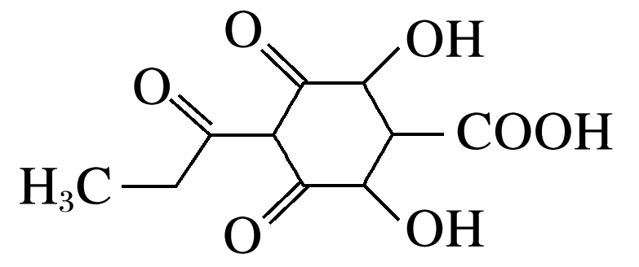
(3)一种植物生长调节剂的分子结构如图所示。
①写出所含官能团的名称____________________。
②该有机物的分子式为_________。
羧基、酮羰基、羟基
C₁₀H₁₂O₇

Slide 24
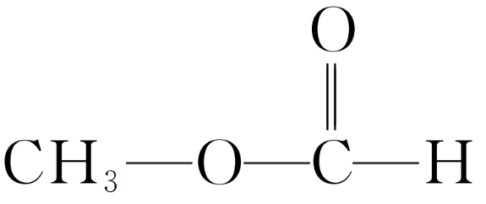
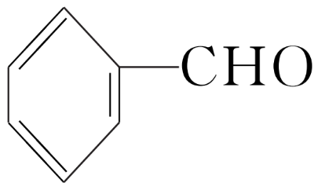
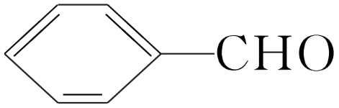
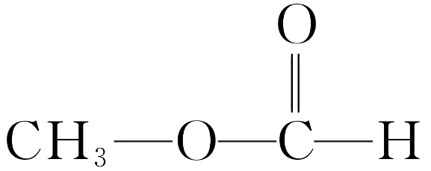
7.下列物质不属于醛的是
① ② ③CH₂==CH－CHO
④Cl－CH₂－CHO
A.①③ B.②④ C.②③ D.①④
√
解析 醛是由烃基(或氢原子)和醛基连接而形成的化合物。
为苯甲醛，分子中含有醛基，属于醛，故不选①；
为甲酸甲酯，官能团为酯基，不属于醛，故选②；
CH₂==CH—CHO为丙烯醛，分子中含有醛基，属于醛，故不选③；
Cl—CH₂—CHO中含有醛基和碳氯键，属于氯代醛，不符合醛的概念，不属于醛，故选④。

Slide 25
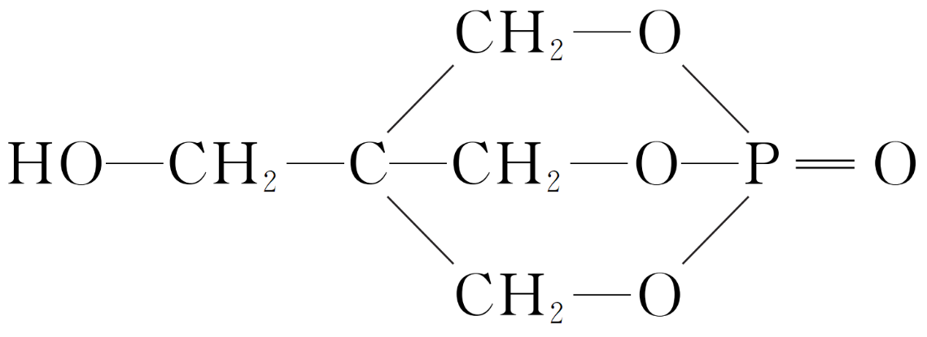
11.稀土是我国的丰产元素，用有机萃取剂来分离稀土元素是一种重要的
技术。有机萃取剂A的结构如图所示，
据你所学知识判断A属于
A.酸 B.酯 C.醛 D.醚
√
解析 根据有机萃取剂A的结构简式可知分子中含有羟基和磷酸形成的酯基，所以可以看作是酯类，分子中没有羧基、醛基和醚键，不能看作是羧酸、醛和醚，答案选B。

Slide 26
学习目标
测定有机化合物的结构流程
有机化合物
_{定性定量}
_{分析}
——————————————————
_{相对分子}
_{质量测定}
元素组成
相对分子质量
_{化学分析}
_{光谱分析}
————————
分子式
官能团及碳骨架状况
————————
分子结构

Slide 27
（三）有机物分子结构的研究
鉴定有机物结构经常采用的物理方法有红外光谱、核磁共振谱等。
1、红外光谱
[讲述]由于有机物中组成化学键、官能团的原子处于不断振动状态，且振动频率与红外光的振动频谱相当。所以，当用红外线照射有机物分子时，分子中的化学键、官能团可发生震动吸收，不同的化学键、官能团吸收频率不同，在红外光谱图中将处于不同位置。因此，我们就可以根据红外光谱图，推知有机物含有哪些化学键、官能团，从而确定有机物的结构。

Slide 28
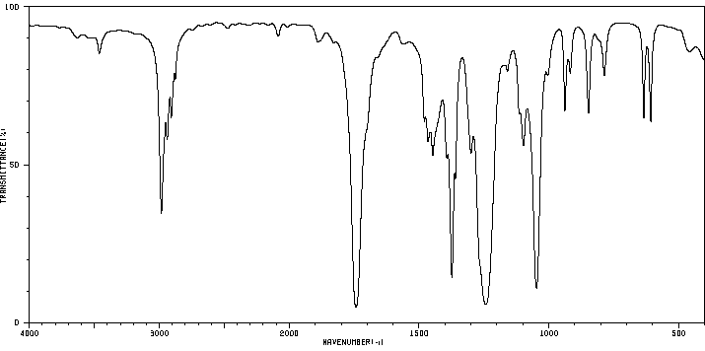
例：下图是一种分子式为C₄H₈O₂的有机物的红外光谱谱图,则该有机物的结构简式为：
CH₃COOCH₂CH₃
CH₃CH₂COOCH₃
不对称-CH₃
C=O
C-O-C

Slide 29
2、核磁共振氢谱
①原理：处于不同化学环境中的氢原子因产生共振时吸收电磁波的频率不同，在谱图上出现的位置不同，而且吸收峰的面积与____________成正比。
②作用：测定有机物分子中氢原子的___________。
③分析：吸收峰数目＝_____________，吸收峰面积比＝_____________。
如CH₃CH₂OH的吸收峰面积比＝________。
氢原子数目
类型和数目
氢原子的类型
氢原子个数比
3∶2∶1

Slide 30
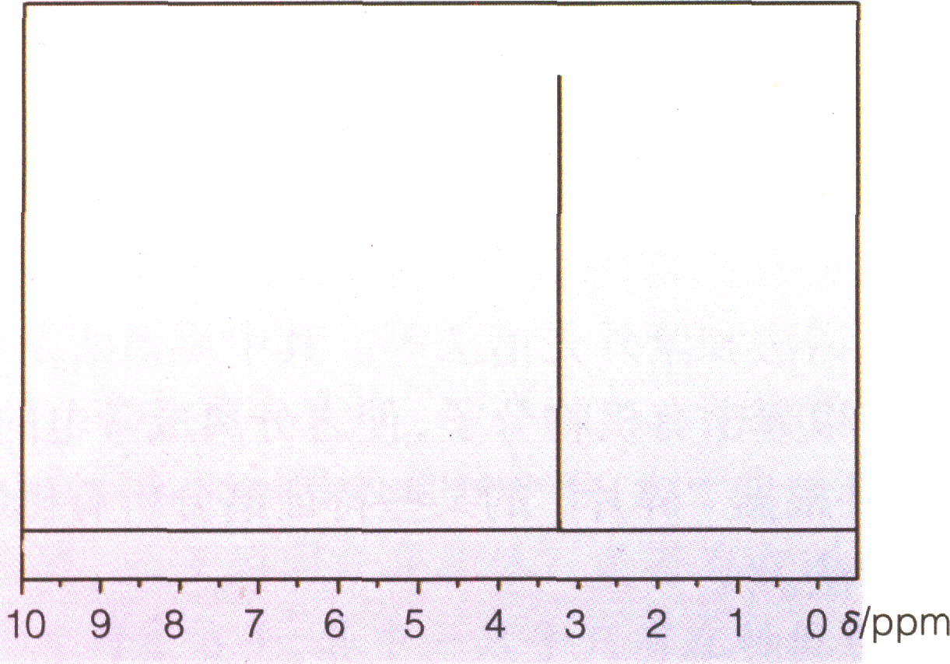
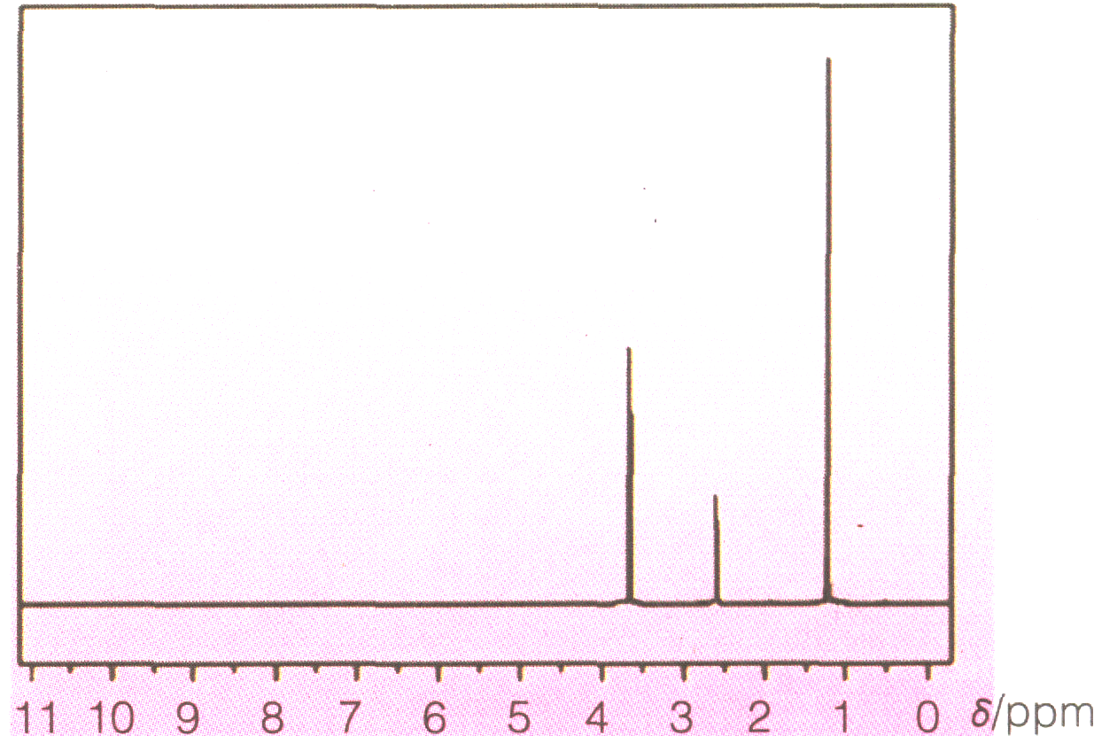
H H
H H
H—C—O—C—H H—C—C—O—H
乙醇
甲醚
H H
H H
分子式为C₂H₆O的两种有机物的¹H核磁共振图谱

Slide 31
例、分析下列有机物在核磁共振氢谱中分别出现几种特征峰，以及各自特征峰的强度之比
CH₃
CH₃-CH-CH₃
CH₃-C-CH₃
CH₃
CH₃
CH₃-CH₂-CH-CH₃
—CH₂—
CH₃

Slide 32
归纳总结
谱图法在确定有机物分子结构中的应用
(1)核磁共振氢谱图中，峰的个数即氢原子的种类数，而峰面积之比为各类氢原子个数之比。
(2)红外光谱图中，不同化学键、官能团吸收频率不同，在红外光谱图中所处位置不同。因此，可根据红外光谱图，推知有机物分子中含有哪些化学键、官能团，从而确定有机物的结构。
(3)质谱图中，质荷比最大值即为有机物的相对分子质量。

Slide 33
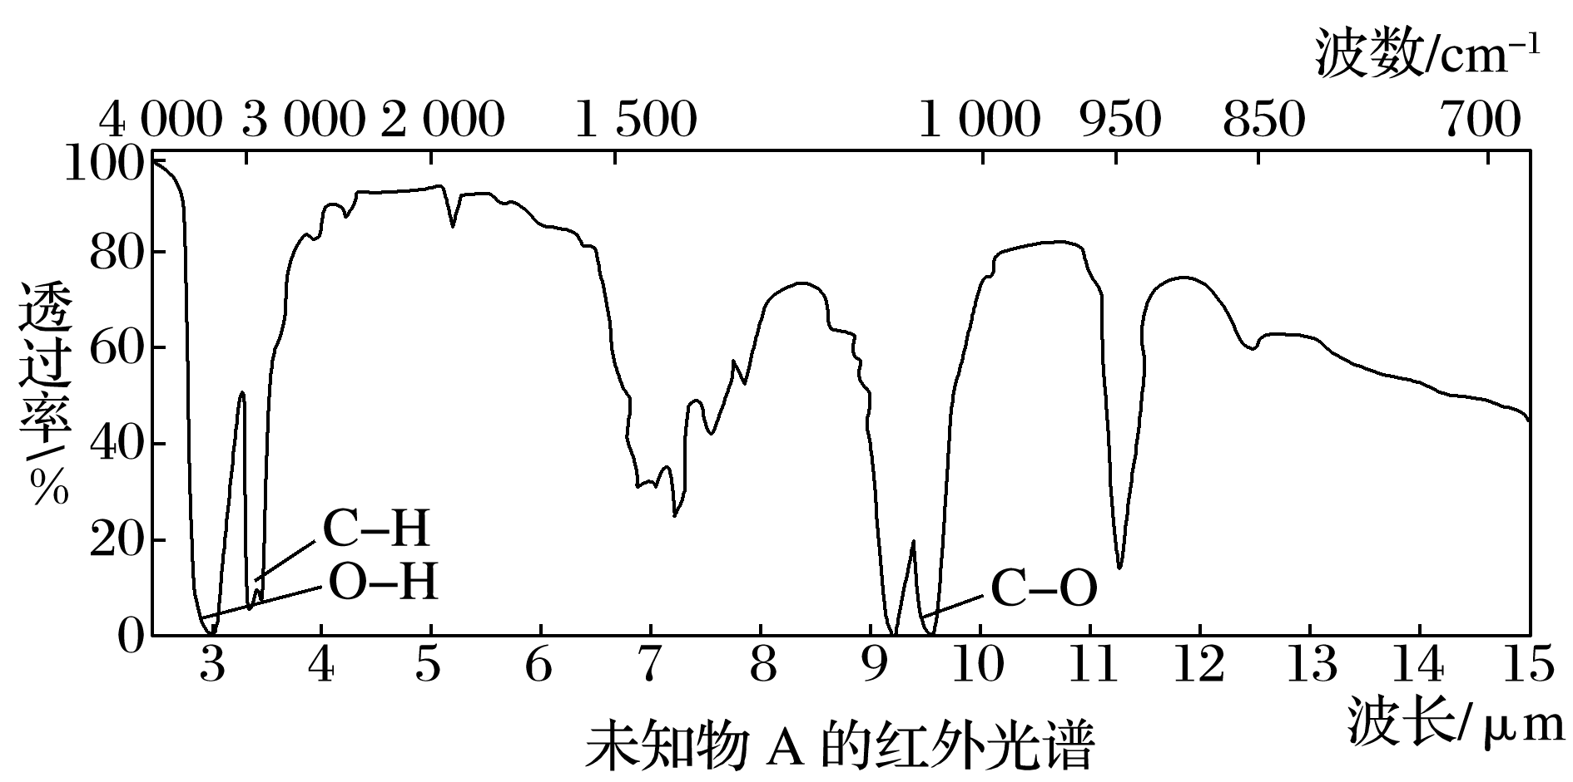
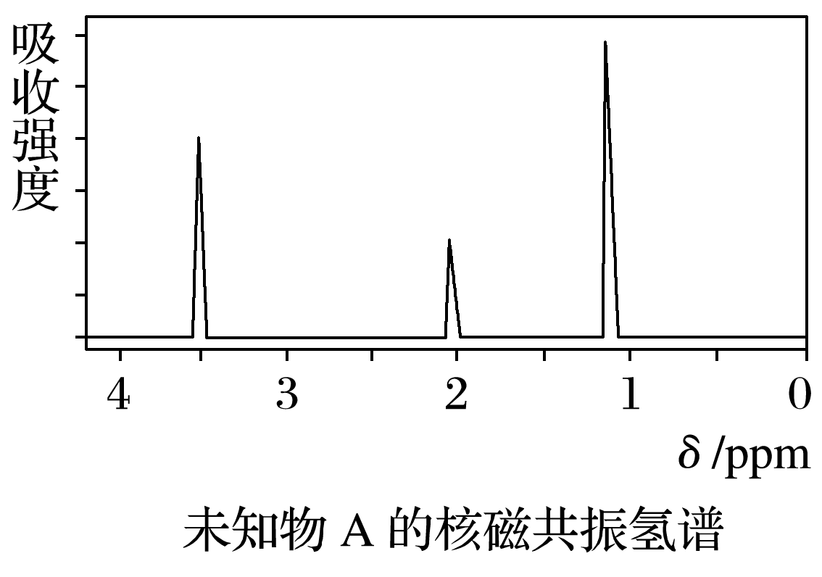
练习1 已知某有机物A的红外光谱和核磁共振氢谱如图所示，下列说法中错误的是
A.由红外光谱可知，该有机物中至少有三种不同的化学键
B.由核磁共振氢谱可知，该有机物分子中有三种不同化学环境的氢原子
C.仅由A的核磁共振氢谱无法得知其分子中的氢原子总数
D.若A的化学式为C₂H₆O，则其结构简式为CH₃—O—CH₃
√

Slide 34
解析 红外光谱图中给出的化学键有C—H键、O—H键和C—O键三种，A正确；
核磁共振氢谱图中峰的个数即代表氢的种类，B正确；
核磁共振氢谱峰的面积比表示氢的数目比，在没有明确化学式的情况下，无法得知氢原子总数，C正确；
若A为CH₃—O—CH₃，则无O—H键，与所给红外光谱图不符，且其核磁共振氢谱图应只有1个峰，与核磁共振氢谱图不符，D错误。

Slide 35
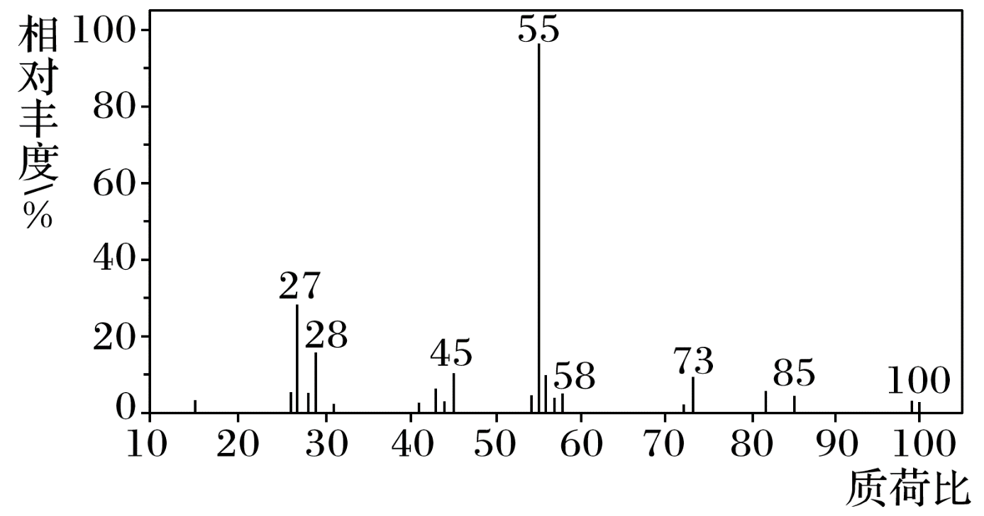
练习2 有机物X是一种重要的有机合成中间体，用于制造塑料、涂料和黏合剂等高聚物。为研究X的组成与结构，进行了如下实验：
(1)有机物X的质谱图如下图所示，该有机物X的相对分子质量为_____。
100
解析 质谱图中质荷比最大数值即为相对分子质量，由质谱图可知有机物X的相对分子质量为100。

Slide 36
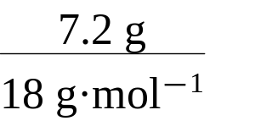
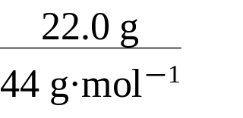
(2)将10.0 g X在足量O₂中充分燃烧，并将其产物依次通过足量的无水CaCl₂和KOH浓溶液，发现无水CaCl₂增重7.2 g，KOH浓溶液增重22.0 g。有机物X的分子式为________。
C₅H₈O₂
解析 无水CaCl₂增重的7.2 g是水的质量，10.0 g X中氢原子的物质的量＝
×2＝0.8 mol，KOH浓溶液增重的22.0 g是二氧化碳的质量，10.0 g X中碳原子的物质的量＝ ＝0.5 mol，根据质量守恒，氧原子的质量为10.0 g－0.8 mol×1 g·mol^{－1}－0.5 mol×12 g·mol^{－1}＝3.2 g，则氧原子的物质的量为＝ 0.2 mol，则该分子中碳、氢、氧元素的原子个数之比为0.5mol∶0.8 mol∶0.2 mol＝5∶8∶2，结合X的相对分子质量可知，有机物X的分子式为C₅H₈O₂。

Slide 37
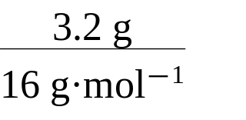
解析 无水CaCl₂增重的7.2 g是水的质量，10.0 g X中氢原子的物质的量＝
×2＝0.8 mol，KOH浓溶液增重的22.0 g是二氧化碳的质量，10.0 g X中碳原子的物质的量＝ ＝0.5 mol，根据质量守恒，氧原子的质量为10.0 g－0.8 mol×1 g·mol^{－1}－0.5 mol×12 g·mol^{－1}＝3.2 g，则氧原子的物质的量为 ＝ 0.2 mol，则该分子中碳、氢、氧元素的原子个数之比为0.5mol∶0.8 mol∶0.2 mol＝5∶8∶2，结合X的相对分子质量可知，有机物X的分子式为C₅H₈O₂。

Slide 38
(3)经红外光谱测定，有机物X中含有醛基；有机物X的核磁共振氢谱图上有2个吸收峰，峰面积之比为3∶1。有机物X的结构简式为______________。
(CH₃)₂C(CHO)₂
解析 有机物X中含有醛基，核磁共振氢谱图上有2个吸收峰，则分子中含有2种不同化学环境的氢原子，其中一种是醛基中的氢原子，又峰面积之比为3∶1，则含两个醛基，故其结构简式为(CH₃)₂C(CHO)₂。

Slide 39
确定有机物的结构式的其他方法
确定有机物的结构式除借用物理方法外，还可以用以下方法：
(1)根据价键规律确定
根据价键规律可以判断出某些有机物只存在一种结构，则可直接根据分子式确定其结构式。如C₂H₆的结构只能是CH₃CH₃；CH₄O的结构只能是CH₃OH。
(2)通过化学方法确定
①进行定性实验: 实验中有机物表现出的性质→官能团。
相关链接
②进行定量实验
通过定量实验确定官能团的数目，如测得1mol某有机物与足量溴的四氯化碳溶液反应关系为1：2，则可说明1mol有机物中含2 mol碳碳双键或1 mol碳碳三键。
③进行“组装”确定
根据实验测得的官能团种类、数目，联系价键规律等进行“组装”和“拼凑”来确定有机物的结构式。

Slide 40
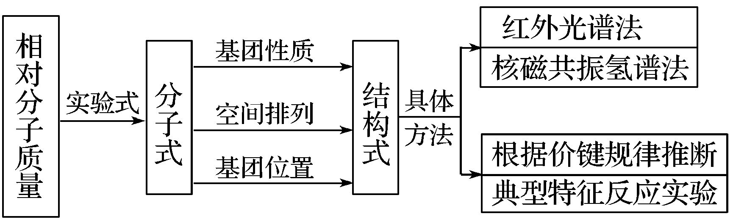
学习小结
有机物结构确定的方法思路

Slide 41
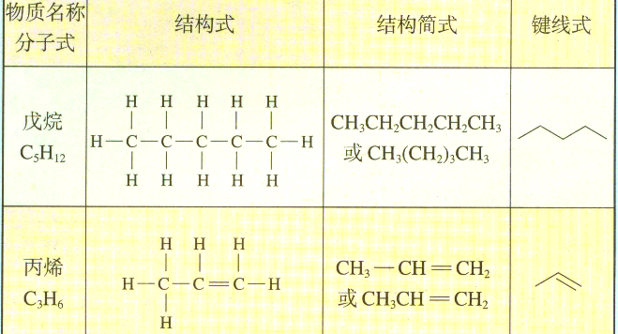
二、有机物结构的表示方法
★

Slide 42
书写键线式时应注意事项:
1、一般表示2个以上碳原子的有机物；
2、只忽略C-H键、其余的化学键不能忽略。必须表示出C=C、C≡ C键和其它官能团。
3、除碳、氢原子不标注，其余原子必须标注。

Slide 43
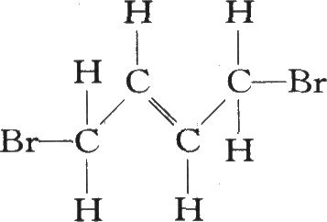

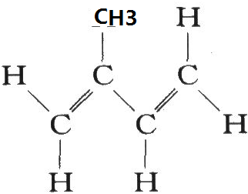

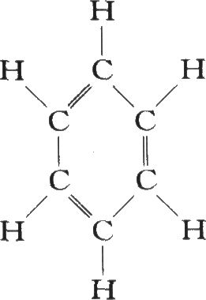
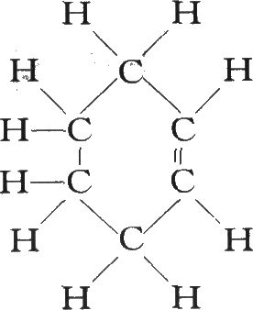
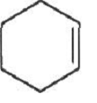
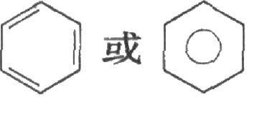
例：写出下列物质的键线式：

Slide 44
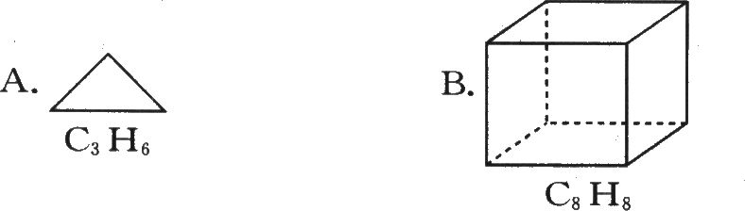



例：下列有机物分子的表示方法与相对应物质的分子式不正确的是( )
C、D
E.
C₃₈H₅₂O

Slide 45

分层训练p101-102
12.NM-3是处于临床试验阶段的小分子抗癌药物，分子结构如图。下列说法正确的是
A.该有机物的分子式为C₁₂H₈O₆
B.该有机物含有三种官能团
C.该物质不属于芳香族化合物
D.该有机物可属于羧酸类化合物
√

Slide 46
解析 该有机物的分子式为C₁₂H₁₀O₆，A错误；
该有机物中含有羧基、酯基、(酚)羟基、碳碳双键，共四种官能团，B错误；
含有苯环，属于芳香族化合物，C错误；
含有羧基，属于羧酸类化合物，D正确。
1
2
3
4
5
6
7
8
9
10
11
12
13
14
15
16
17

Slide 47
三、有机物结构的同分异构现象
构造异构
碳链异构
位置异构
类别异构
立体异构：顺反异构 对映异构

Slide 48


例：下列各组物质中，互为同分异构体且属于位置异构的是
A.CH₃CH₂CH₃和CH₃ CH(CH₃)₂
B. 和
C.CH₃COOH和HCOOCH₃
D.CH₃CH₂CHO和CH₃COCH₃
√
解析 A中CH₃CH₂CH₃和CH₃CH(CH₃)₂分子式不同，不互为同分异构体；B中两种物质分子式相同，官能团位置不同，属于位置异构；
C、D中物质分子式相同，官能团不同，属于官能团异构。

Slide 49
1、同分异构的书写方法
据通式，判类别；写碳链；移位置。
即：类别异构→碳链异构→位置异构
请写出C₆H₁₂所有属于烯烃的同分异构体
例1：
在这些同分异构体中，其中有4种同分异构体经加H后得到同一种产物，该产物的名称为______
这4种同分异构体的结构简式分别为__________

Slide 50
例2：某化合物A，经分析表明它的分子中只含有
两个-CH₃，两个-CH₂-，一个-CH-和-Cl，它可能
有的结构有四种，写出这四种可能结构的结构简式，并进行命名。

Slide 51

例：以下苯的同系物中在FeCl₃催化下一氯取代物分别有几种？光照条件下的一氯取代物分别有几种？

Slide 52
2、顺反异构
H₃C CH₃ H₃C H
C=C C=C
H H H CH₃
CH₃
顺式
反式
顺-2-丁烯 反-2-丁烯
当有机物分子中含有碳碳双键且每个双键碳原子所连的另外两个原子或基团不同时，就存在顺反异构现象。

Slide 53
例：下列化合物中存在顺反异构的有（ ）
A. ClHC=CHCl
B. CH₂=CH₂
C. CH₂=CHCH₂CH₃
D. CH₃CH=CHCH₃
AD

Slide 54


Slide 55


3、对映异构
★
★

Slide 56




1：以下有机物中，存在对映异构现象的是( )
并请找出其中的手性碳原子。
B
★

Slide 57





2.下列说法或表示方法正确的是
A.C₂H₄O的结构简式为
B.键线式为 的有机物不存在顺反异构
C.氯溴碘代甲烷的两种对映异构体如图：
D. 与 互为同分异构体
√

Slide 58
解析 A项中表示出的是键线式，错误；
B项，该有机物的结构简式为CH₃CH==CHCOOH，双键碳原子上连有不同的原子团，存在顺反异构，错误；
C项，两种异构体互为镜像，属于对映异构体，正确；
D项中的两种物质相同，是同一种物质，错误。
1
2
3
4
5
6
7
8
9
10
11
12
13
14
15
16
17

